Slide 1
Как устроен Интернет
Коммуникационные технологии

Slide 2
Сегодня на уроке мы узнаем:
1
2
3
Что такое Интернет.
Как устроена Всемирная паутина.
Что такое IP-адрес компьютера.

Slide 3
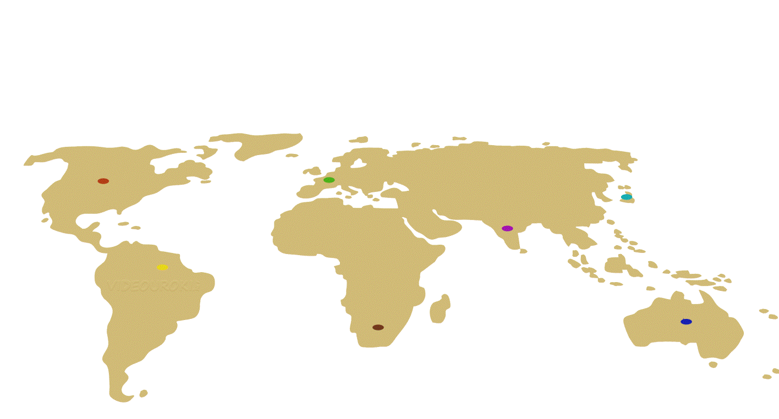
Интернет
Интернет – это самая известная и обширная глобальная компьютерная сеть.

Slide 4
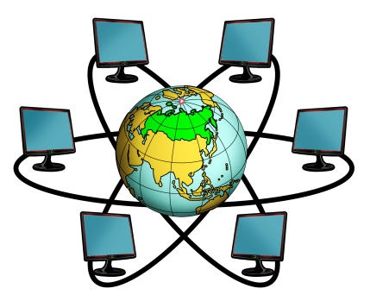
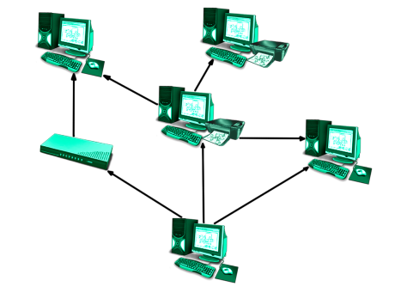
Компьютерные сети
Компьютерная сеть – это объединение компьютеров, обеспечивающее совместное использование сетевых ресурсов.
Виды компьютерных сетей
Локальные
Глобальные

Slide 5
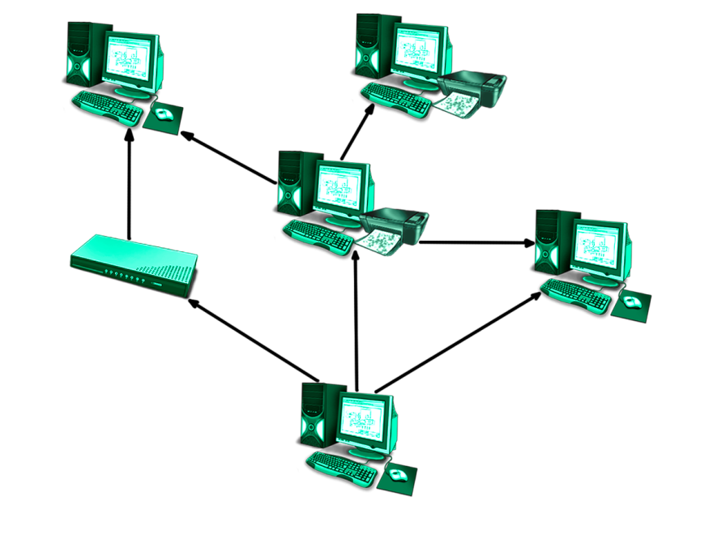
Локальная компьютерная сеть
Локальная компьютерная сеть представляет собой объединение компьютеров на небольших расстояниях друг от друга.
Компьютеры, объединённые в локальную сеть, могут получать совместный доступ к ресурсам компьютера, а также к периферийным устройствам, подключённым к сети.

Slide 6
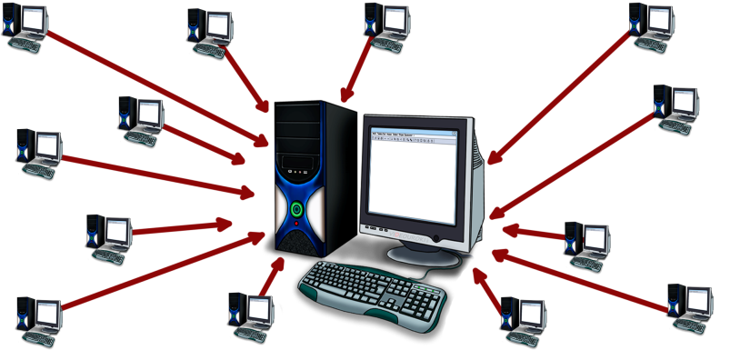
Локальная компьютерная сеть
Виды локальных сетей
Одноранговые
С выделенным сервером

Slide 7
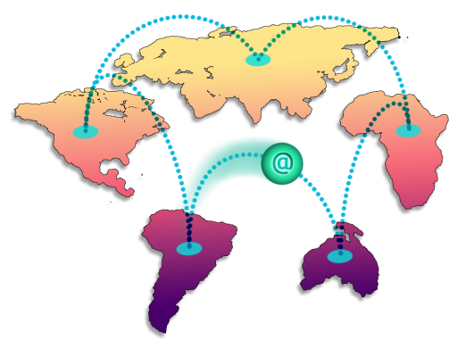
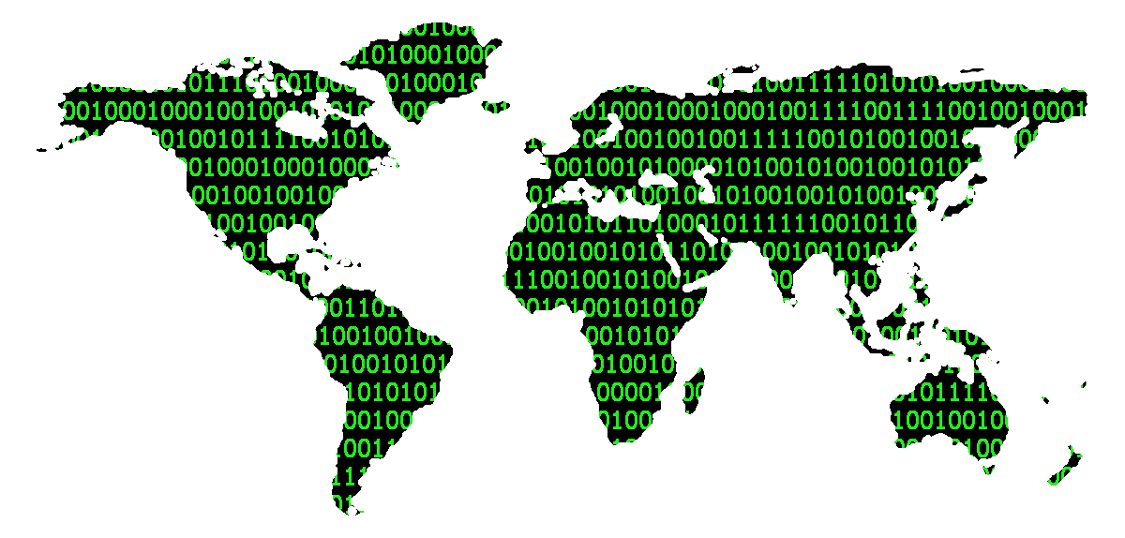
Глобальная компьютерная сеть
Глобальная компьютерная сеть – это сеть, компьютеры которой объединяются на больших расстояниях.
Виды глобальных сетей
Корпоративные
Региональные

Slide 8
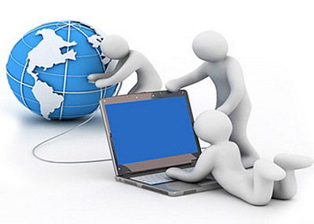
Интернет. История образования сети

Slide 9
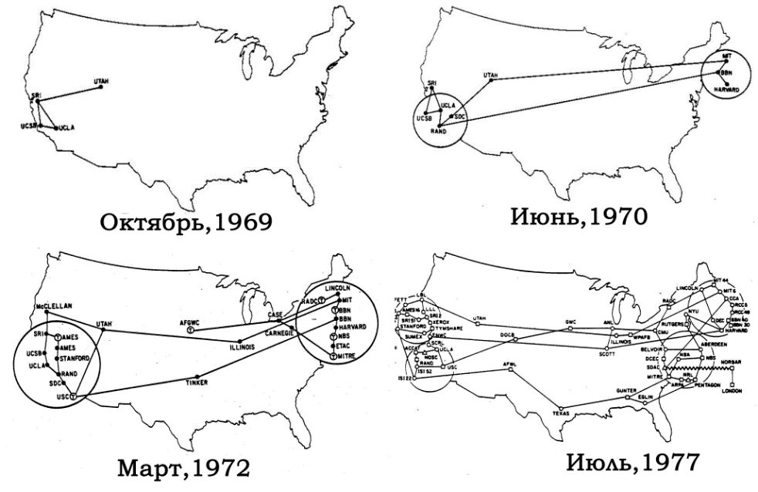
ARPANET
Рождением Интернета считается
22:30 29 октября 1969 года.
В этот день впервые в мире компьютерная информация была передана на
700 километров.
Развитие ARPANET

Slide 10
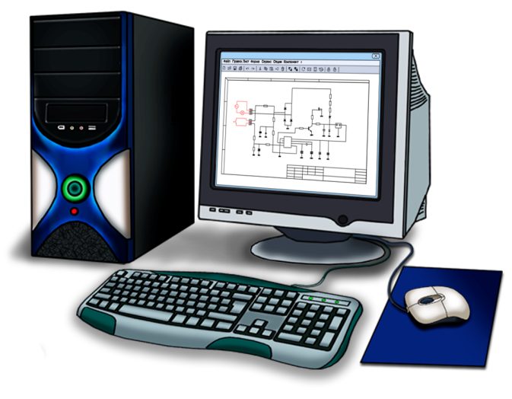
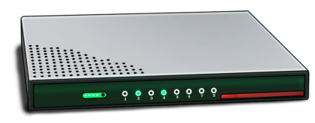
ARPANET
В 1991 году проект ARPANET
остановили и появился
Интернет.
Модем – это специальное устройство, которое кодирует цифровой сигнал в аналоговый и передаёт по телефонной линии к другому, принимающему, устройству, которое сигнал декодирует.

Slide 11
Как устроен Интернет?
Интернет – это всемирная система объединённых компьютерных сетей.
В неё входят тысячи локальных, региональных и корпоративных сетей по всему миру.

Slide 12
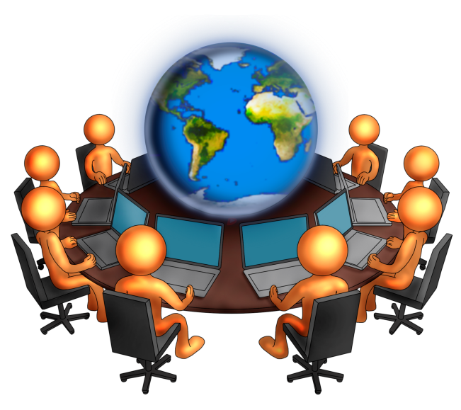
Как устроен Интернет?
Каждая входящая в Интернет сеть имеет свой рабочий узел (сервер), который отвечает за работу данного территориального участка Интернета.
Собственник может быть у каждой отдельной сети.
В целом Интернетом не владеет никто.

Slide 13
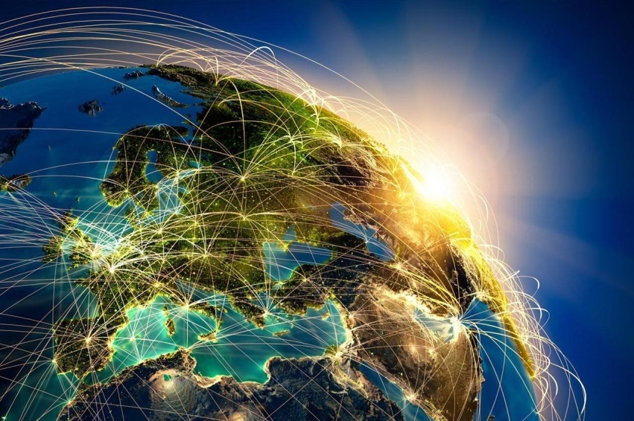
Как устроен Интернет?
Интернет работает исправно благодаря наличию множества
каналов передачи информации между
входящими в неё локальными, региональными и корпоративными сетями.

Slide 14
Как устроен Интернет?
Сетевой протокол – набор правил, позволяющих осуществить соединение и обмен информацией между двумя и более включёнными в сеть устройствами.

Slide 15
Как устроен Интернет?
Сетевые протоколы
TCP — протокол управления передачей
IP — межсетевой Интернет-протокол

Slide 16
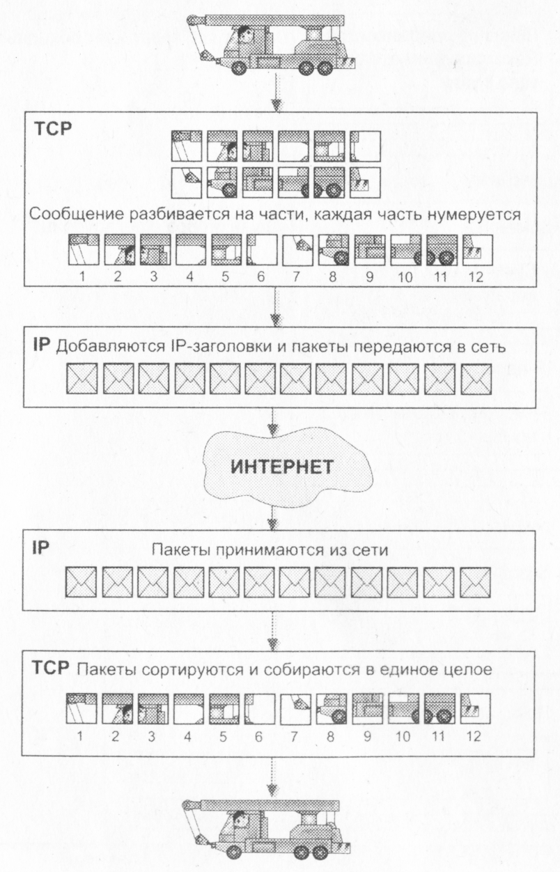
Протокол TCP/IP

Slide 17
Протокол TCP/IP
Протокол TCP/IP является базовым протоколом Интернета, он объединяет в себе два протокола — TCP и IP.
Протокол TCP (от англ. Transmission Control Protocol, протокол управления передачей) разбивает информацию на порции (пакеты) и нумерует их, чтобы при получении можно было правильно собрать исходное сообщение.
Протокол IP (от англ. Internet Protocol, протокол Интернета) снабжает пакеты адресами отправителя и получателя, контрольной суммой, другой служебной информацией и отправляет образовавшиеся IP-пакеты в сеть.
В конечной точке протокол TCP проверяет, все ли части сообщения получены. А так как разные пакеты приходят в конечную точку разными путями, порядок их получения может быть нарушен. После получения всех частей TCP сортирует их в правильном порядке и собирает в единое целое.

Slide 18
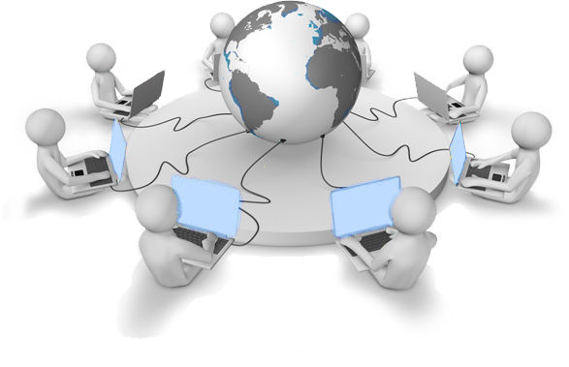
IP-адрес
Все компьютеры, подключённые к «Сети», имеют свой 32-битовый (4-байтовый IP-адрес).
$$2^{32}−1=4 294 967 295$$
адресов
11000000 00110010 11010101 00010010
192.50.213.18
3 миллиарда комбинаций

Slide 19
IP-адрес
1
0
0
0
0
0
0
0
0
1
1
0
0
1
0
1
1
0
1
0
1
0
1
0
0
0
0
0
1
0
0
1
0
1
1
0
0
0
0
0
1
1
0
0
1
0
1
1
0
1
0
1
0
1
0
0
0
1
0
0
1
0
1
0
192
50
Октет
Октет
Октет
213
Октет
18
192.50.213.18

Slide 20
IP-адрес
Интернет развивается стремительно, и очень скоро 4-байтовых адресов может не хватить.
И сейчас вводится новый протокол, включающий 6-байт адресов.

Slide 21
IP-адрес
Интернет – это сеть сетей.
1
1
0
0
0
0
0
0
0
0
1
1
0
0
1
0
1
1
0
1
0
1
0
1
0
0
0
1
0
0
1
0
192
50
213
18
Статический
Номер компьютера в сети
Номер сети
Динамический
A, B, C,
D, E

Slide 22
Пример
Ученик 9-го класса Саша записал IP-адрес школьного сервера на листке бумаги. Пришёл домой, положил листок на свой стол и ушёл на кухню обедать. Младший брат Саши Стас решил поиграть с этим листком. Когда Саша вернулся, от листка остались только обрывки.
Необходимо восстановить IP-адрес.
3.19
.60
6.161
22

Slide 23
IP-адрес
3.19
.60
6.161
22
А
Б
В
Г

Slide 24
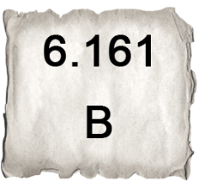
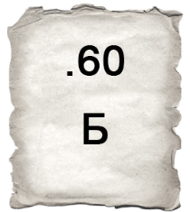
223.196.161.60

Slide 25
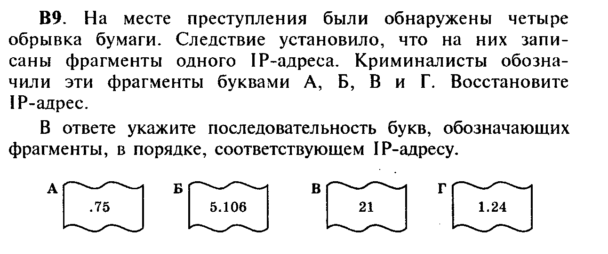
В Г Б А
211.245.106.75

Slide 27
Сегодня на уроке:
Интернет — это всемирная система объединённых компьютерных сетей. В неё входят тысячи локальных, региональных и корпоративных сетей по всему миру.
Подключиться ко Всемирной сети можно на любом компьютере, даже с устаревшим программным обеспечением. Это возможно благодаря исполнению в программном обеспечении особых соглашений, которые называются протоколами.
Наиболее важными протоколами в Интернете являются: TCP — протокол управления передачей и протокол IP — межсетевой Интернет-протокол.
Все компьютеры, подключённые к «сети», имеют свой 32-битовый или четырёх байтовый IP-адрес.

